Slide 1


Slide 2





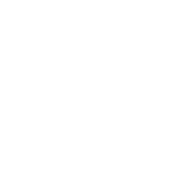
تعيين تلميذ(ة) للإجابة
توجيهات و شرح التعليمات
عرض فيديو
المرور بين الصفوف للمساعدة و تصحيح الإنجازات
عمل في ثنائيات
نهاية الشريط، المرور إلى الشريحة الموالية.

Slide 3

تنظيم حصص الأسبوع الثالث
اليوم 4 -
اليوم 1 -
نشاط اعتيادي
ورشة الكتابة: إملاء
ورشة الكتابة : إنتاج كتابي – الحصة1
نشاط اعتيادي
المعجم
الاستماع
اليوم 5 -
اليوم2 -
نشاط اعتيادي
قراءة : ما بعد القراءة : تقويم المقروء
ورشة الكتابة : إنتاج كتابي الحصة 2
نشاط اعتيادي
قراءة : ما قبل القراءة: التوقع والتحقق
قراءة : أثناء القراءة – الفهم
اليوم 6 -
اليوم 3 -
نشاط اعتيادي
مراجعة توليف (شكل وفهم)
القراءة الاثرائية : الحصة 3
1نشاط اعتيادي
قراءة : أثناء القراءة
ورشة الكتابة: الصرف والتحويل .
Révision
Lecture offerte

Slide 4
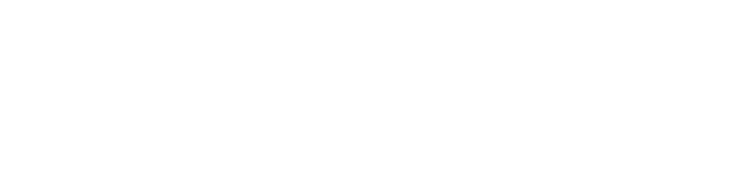




هيكلة حصة اليوم
- 01 افتتاح الحصة
ترحيب
نشاط اعتيادي - طلاقة
- 02المعجم
مخطط فراير (2) .
- 03التحدث
حلم بين النجوم. فهم المسموع

Slide 5

عند نهاية الحصة
على الأقل 80% من المتعلمين سيكونون قادرين على:
قراءة فقرة دون شكل قراءة سليمة ؛
توظيف مخطط فراير لفهم مفردات ومصلحات جديدة و تنظيمها.
فهم النص المسمع" حلم بين النجوم" وإعادة إنتاج مضامينه.

Slide 6
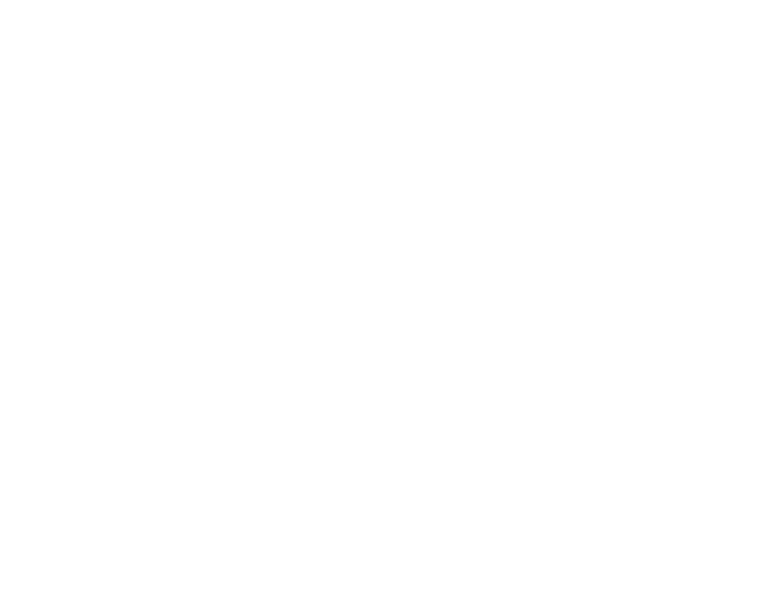
افتتاح الحصة
افتتاح الحصة
ترحيب
نشاط اعتيادي : الطلاقة

Slide 7

مرحبا بكم ، سنبدأ حصة اللغة العربية.
اختــتام الحــصة
الاستمـــاع والتحـــدث
المعــــــــــجم
افتتاح الحصة

Slide 8


ضعوا اللوحة والكراسة في القمطر
اختــتام الحــصة
الاستمـــاع والتحـــدث
المعــــــــــجم
افتتاح الحصة

Slide 9
ستتدربون في هذه الحصة على قراءة فقرة بدقة وسرعة تتضمن كلمات دون شكل. من يقرأ؟
اختــتام الحــصة
الاستمـــاع والتحـــدث
المعــــــــــجم
افتتاح الحصة
تعاني البحار من تلوث خطير بسبب رمي النفايات والبلاستيك في الماء، مما يؤثر في الأسماك والكائنات البحرية. ويعتقد بعض الناس أن البحر قادر على التخلص من هذه النفايات، لكن هذا الاعتقاد خطأ، لأن التلوث ينتشر بسرعة ويهدد الحياة البحرية. لذلك يجب علينا تنظيف الشواطئ وتقليل استعمال البلاستيك من أجل حماية البحار. وإذا تعاون التلاميذ والأسر، فسنحافظ على جمال الطبيعة ونقائها، كما سنساعد الحيوانات البحرية على العيش في بيئة آمنة وصحية. من أجل ذلك ينبغي تنظيم حملات توعوية لتشجيع الناس على احترام البيئة البحرية.

Slide 10

الآن سنمر لتحدي الطلاقة. سأسحب 5 بطاقات تحمل أسماء 5 متعلمين. سأنادي على المتعلم الأول ليقرأ النص بطلاقة.
اختــتام الحــصة
الاستمـــاع والتحـــدث
المعــــــــــجم
افتتاح الحصة

Slide 11

أنادي على التلميذ الأول: ..................................
اختــتام الحــصة
الاستمـــاع والتحـــدث
المعــــــــــجم
افتتاح الحصة
تعاني البحار من تلوث خطير بسبب رمي النفايات والبلاستيك في الماء، مما يؤثر في الأسماك والكائنات البحرية. ويعتقد بعض الناس أن البحر قادر على التخلص من هذه النفايات، لكن هذا الاعتقاد خطأ، لأن التلوث ينتشر بسرعة ويهدد الحياة البحرية. لذلك يجب علينا تنظيف الشواطئ وتقليل استعمال البلاستيك من أجل حماية البحار. وإذا تعاون التلاميذ والأسر، فسنحافظ على جمال الطبيعة ونقائها، كما سنساعد الحيوانات البحرية على العيش في بيئة آمنة وصحية. من أجل ذلك ينبغي تنظيم حملات توعوية لتشجيع الناس على احترام البيئة البحرية.

Slide 12
الفائزون بنجمة الطلاقة هم ...........................................................................
اختــتام الحــصة
الاستمـــاع والتحـــدث
المعــــــــــجم
افتتاح الحصة

Slide 13
المعجم
المعجم : إستراتيجية المفردات
مخطط فراير (2).

Slide 14
لنتذكر ما تعلمتم عن مخطط فراير. فيم يساعدنا مخطط فراير؟
اختــتام الحــصة
الاستمـــاع والتحـــدث
المعــــــــــجم
افتتاح الحصة
مُخَطَّطُ فْرايَرْ
...........
.............
.................
...............
...............

Slide 15
ما العناصر التي يتضمنها مخطط فراير؟
اختــتام الحــصة
الاستمـــاع والتحـــدث
المعــــــــــجم
افتتاح الحصة
مُخَطَّطُ فْرايَرْ
...........
.............
.................
...............
...............

Slide 16
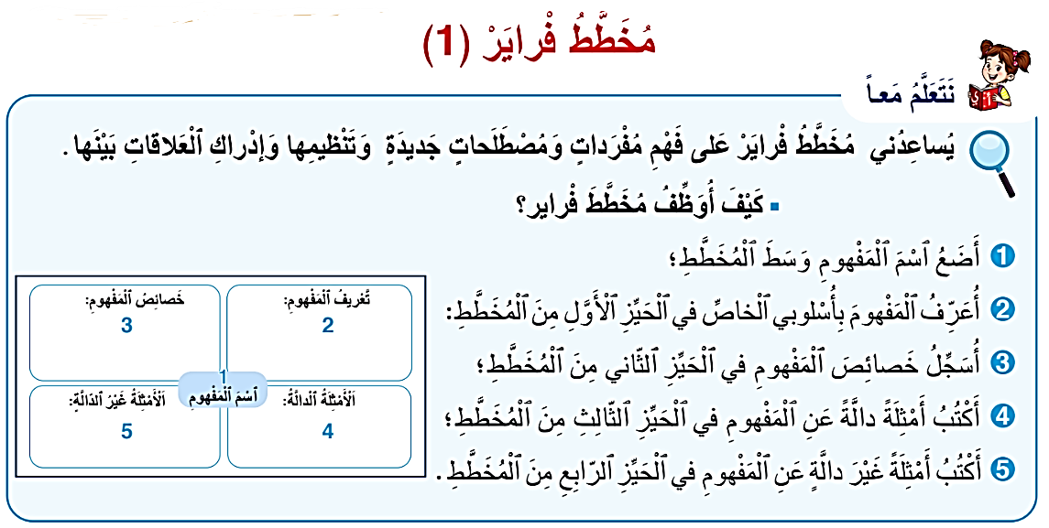
من يقرأ؟
اختــتام الحــصة
الاستمـــاع والتحـــدث
المعــــــــــجم
افتتاح الحصة

Slide 17
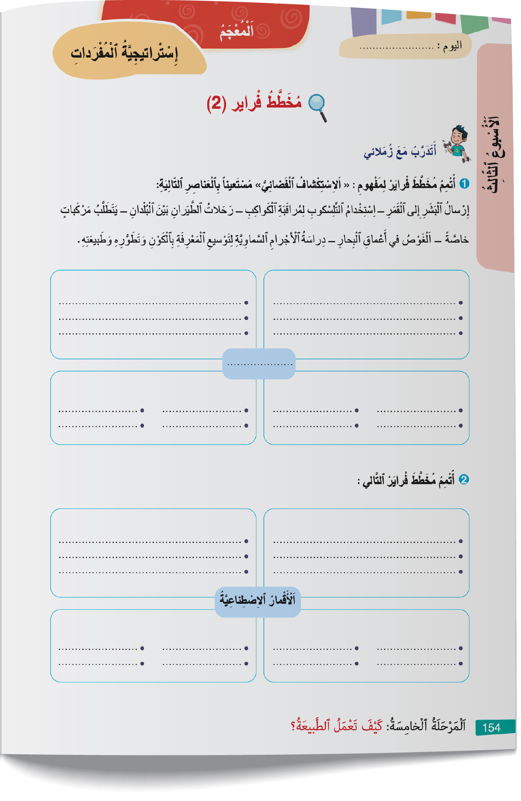
خذوا الصفحة 154 من كراساتكم.
اختــتام الحــصة
الاستمـــاع والتحـــدث
المعــــــــــجم
افتتاح الحصة

Slide 18
أنجزوا النشاط التالي. معكم 10 دقائق للإنجاز- عمل فردي
اختــتام الحــصة
الاستمـــاع والتحـــدث
المعــــــــــجم
افتتاح الحصة

Slide 19
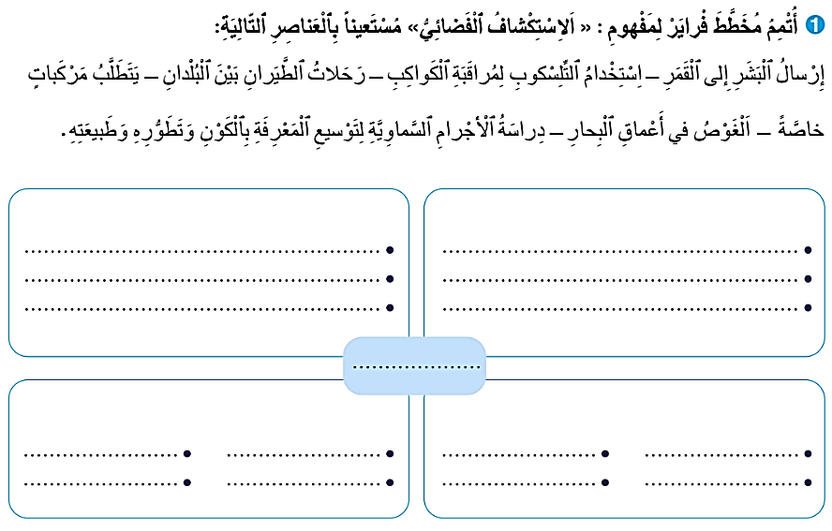
سأمر بين الصفوف لمساعدتكم
اختــتام الحــصة
الاستمـــاع والتحـــدث
المعــــــــــجم
افتتاح الحصة

Slide 20
نصحح. من يقرأ جوابه؟ هل أنتم متفقون؟
اختــتام الحــصة
الاستمـــاع والتحـــدث
المعــــــــــجم
افتتاح الحصة

Slide 21
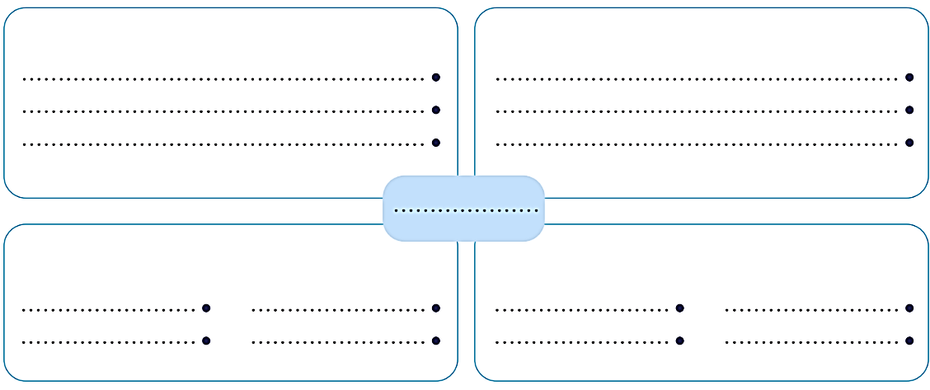
صححوا.
اختــتام الحــصة
الاستمـــاع والتحـــدث
المعــــــــــجم
افتتاح الحصة
دِراسَةُ ٱلْأجْرامِ ٱلسَّماوِيَّةِ لِتَوْسيعِ ٱلْمَعْرِفَةِ بِٱلْكَوْنِ وَتَطَوُّرِهِ وَطَبيعَتِهِ.
يَتَطَلَّبُ مَرْكَباتٍ خاصَّةً .
اَلاِسْتِكْشافُ ٱلْفَضائِيُّ
رَحَلاتُ ٱلطَّيَرانِ بَيْنَ ٱلْبُلْدانِ .
اَلْغَوْصُ في أَعْماقِ ٱلْبِحارِ .
إِرْسالُ ٱلْبَشَرِ إِلى ٱلْقَمَرِ
اِسْتِخْدامُ ٱلتِّلِسْكوبِ لِمُراقَبَةِ ٱلْكَواكِبِ .

Slide 22
الاستماع والتحدث
الاستماع و التحدث
حلم بين النجوم : فهم المسموع

Slide 23
ستستمعون لنص حلم بين النجوم. ماذا يوجد في السماء؟
اختــتام الحــصة
الاستمـــاع والتحـــدث
المعــــــــــجم
افتتاح الحصة
حُلْمٌ بَيْنَ ٱلنُّجومِ.

Slide 24
قبل الاستماع للنص سنتعرف مفرداتٍ ستفيدنا في فهم النص. من يقرأ؟
اختــتام الحــصة
الاستمـــاع والتحـــدث
المعــــــــــجم
افتتاح الحصة
يُلائِمُ
يُؤَيِّدُ
اَلتَّحَدِّياتُ
اَلْفُضولُ

Slide 25
ستختارون البطاقة الصحيحة للتعريف. التعريف الأول ما البطاقة المناسبة له؟
اختــتام الحــصة
الاستمـــاع والتحـــدث
المعــــــــــجم
افتتاح الحصة
يَدْعَمَ فِكْرَةً أَوْ رَأْياً وَيَتَّفِقُ مَعَهُ.
؟
يُلائِمُ
يُؤَيِّدُ
اَلتَّحَدِّياتُ
اَلْفُضولُ

Slide 26
من يقرأ؟
اختــتام الحــصة
الاستمـــاع والتحـــدث
المعــــــــــجم
افتتاح الحصة
يَدْعَمَ فِكْرَةً أَوْ رَأْياً وَيَتَّفِقُ مَعَهُ.
يُلائِمُ
يُؤَيِّدُ
اَلتَّحَدِّياتُ
اَلْفُضولُ

Slide 27
التعريف الثاني . ما البطاقة المناسبة له؟
اختــتام الحــصة
الاستمـــاع والتحـــدث
المعــــــــــجم
افتتاح الحصة
اَلرَّغْبَةُ ٱلشَّديدَةُ في مَعْرِفَةِ أَشْياءَ جَديدَةٍ. .
؟
يُلائِمُ
يُؤَيِّدُ
اَلتَّحَدِّياتُ
اَلْفُضولُ

Slide 28
من يقرأ؟
اختــتام الحــصة
الاستمـــاع والتحـــدث
المعــــــــــجم
افتتاح الحصة
اَلرَّغْبَةُ ٱلشَّديدَةُ في مَعْرِفَةِ أَشْياءَ جَديدَةٍ.
يُلائِمُ
يُؤَيِّدُ
اَلتَّحَدِّياتُ
اَلْفُضولُ

Slide 29
التعريف الثالث . ما البطاقة المناسبة له؟
اختــتام الحــصة
الاستمـــاع والتحـــدث
المعــــــــــجم
افتتاح الحصة
يُناسِبٌ وَيُوافِق.
؟
يُلائِمُ
يُؤَيِّدُ
اَلتَّحَدِّياتُ
اَلْفُضولُ

Slide 30
من يقرأ؟
اختــتام الحــصة
الاستمـــاع والتحـــدث
المعــــــــــجم
افتتاح الحصة
يُناسِبٌ وَيُوافِق.
يُلائِمُ
يُؤَيِّدُ
اَلتَّحَدِّياتُ
اَلْفُضولُ

Slide 31
التعريف الرابع . ما البطاقة المناسبة له؟
اختــتام الحــصة
الاستمـــاع والتحـــدث
المعــــــــــجم
افتتاح الحصة
اَلْمَواقِفُ ٱلصَّعْبَةُ ٱلَّتي تَحْتاجُ إِلى جُهْدٍ كَبيرٍ لِلتَّغَلُّبِ عَلَيْها.
؟
يُلائِمُ
يُؤَيِّدُ
اَلتَّحَدِّياتُ
اَلْفُضولُ

Slide 32
من يقرأ؟
اختــتام الحــصة
الاستمـــاع والتحـــدث
المعــــــــــجم
افتتاح الحصة
اَلْمَواقِفُ ٱلصَّعْبَةُ ٱلَّتي تَحْتاجُ إِلى جُهْدٍ كَبيرٍ لِلتَّغَلُّبِ عَلَيْها.
يُلائِمُ
يُؤَيِّدُ
اَلتَّحَدِّياتُ
اَلْفُضولُ

Slide 33
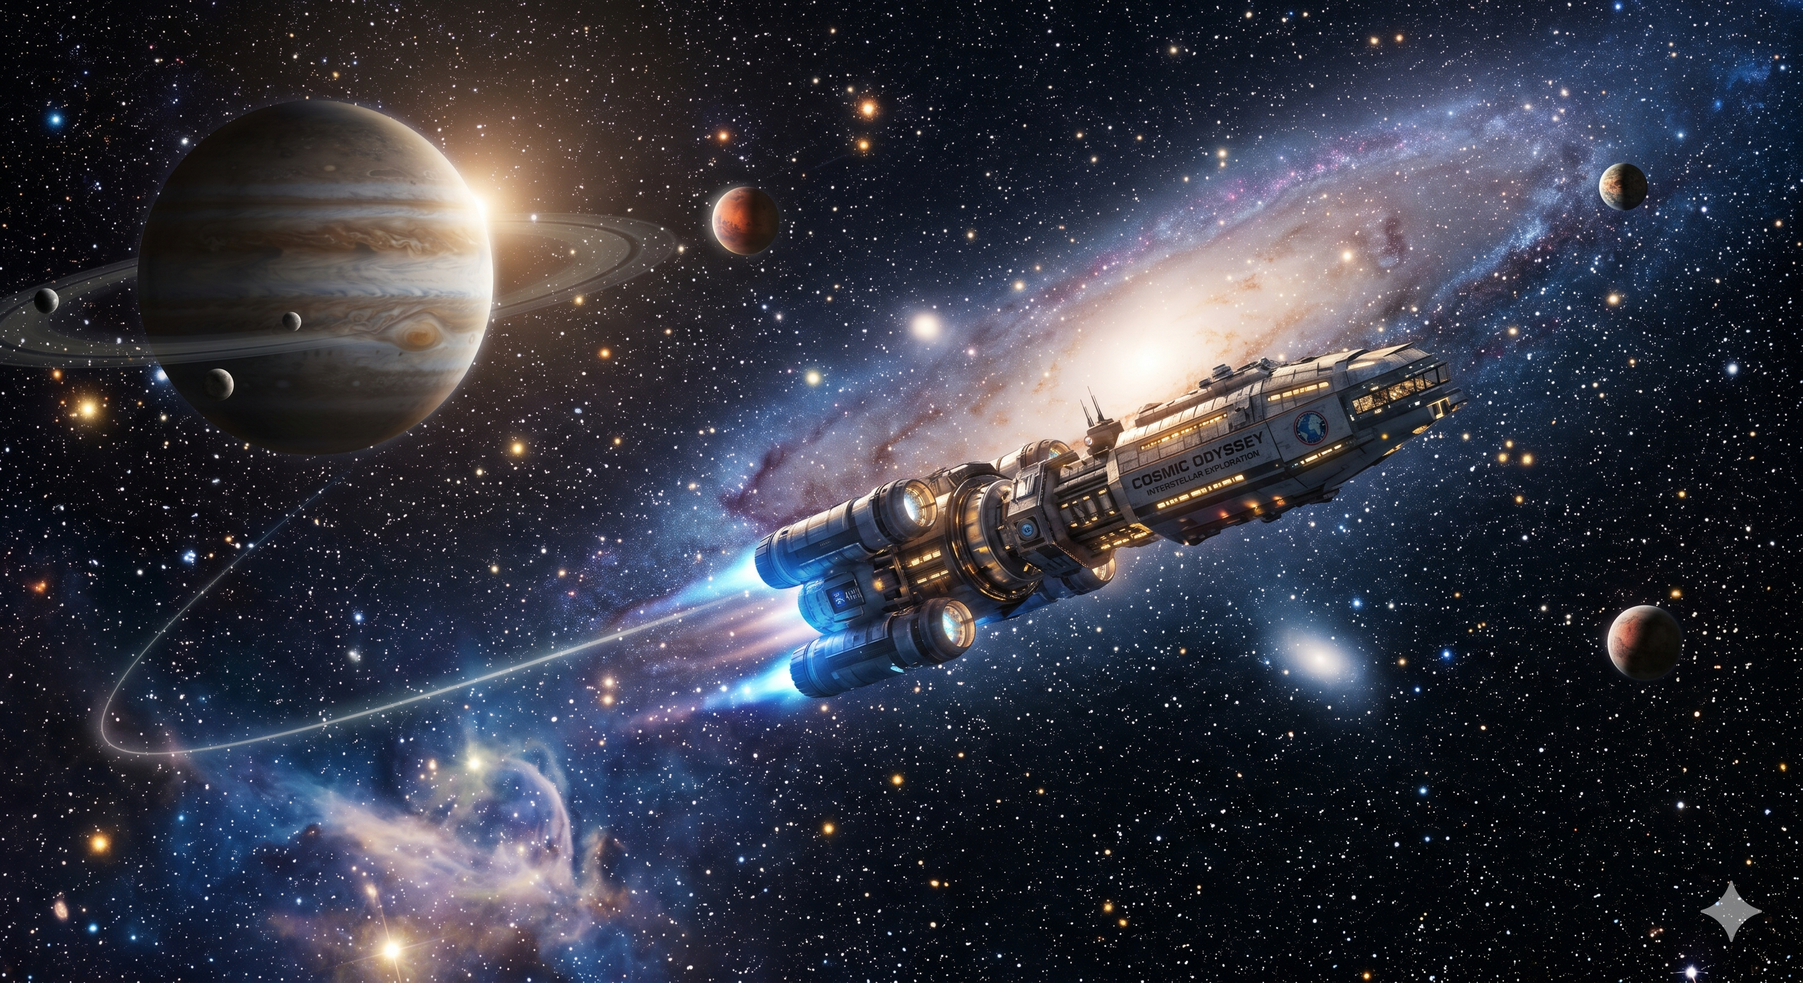
لاحظوا العنوان والصور. ما توقعكم لمضمون النص؟
اختــتام الحــصة
الاستمـــاع والتحـــدث
المعــــــــــجم
افتتاح الحصة
حُلْمٌ بَيْنَ ٱلنُّجومِ.

Slide 34
سأسجل توقعاتكم على السبورة لكي نتحقق منها بعد الاستماع للنص. (3 توقعات)
اختــتام الحــصة
الاستمـــاع والتحـــدث
المعــــــــــجم
افتتاح الحصة
حُلْمٌ بَيْنَ ٱلنُّجومِ.

Slide 35
استمعوا جيدا لتتحققوا من توقعاتكم.
اختــتام الحــصة
الاستمـــاع والتحـــدث
المعــــــــــجم
افتتاح الحصة
حُلْمٌ بَيْنَ ٱلنُّجومِ.

Slide 36

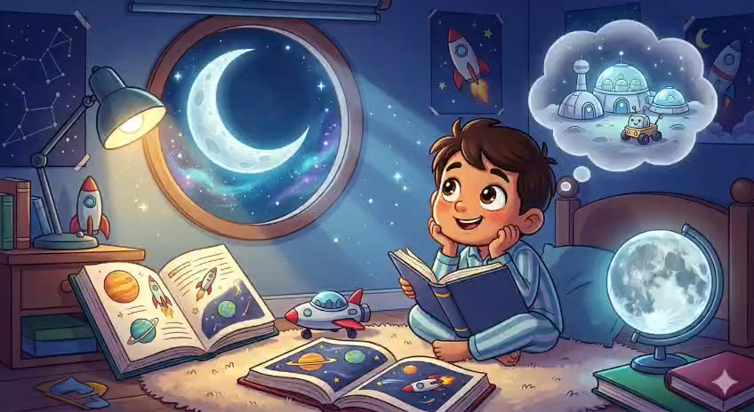
عرض فيديو حلم بين النجوم.
اختــتام الحــصة
الاستمـــاع والتحـــدث
المعــــــــــجم
نشاط اعتيادي

Slide 37
ما المجموعة التي توقعت ما جاء في النص؟ أين ورد ذلك؟ في البداية، الوسط، النهاية؟
اختــتام الحــصة
الاستمـــاع والتحـــدث
المعــــــــــجم
افتتاح الحصة
حُلْمٌ بَيْنَ ٱلنُّجومِ.

Slide 38

سنعيد الاستماع للنص. انتبهوا جيدا لتتمكنوا من الإجابة عن بعض الأسئلة.
ارفعوا أيديكم إذا سمعتم الكلمات التي درسناها.
اختــتام الحــصة
الاستمـــاع والتحـــدث
المعــــــــــجم
نشاط اعتيادي

Slide 39
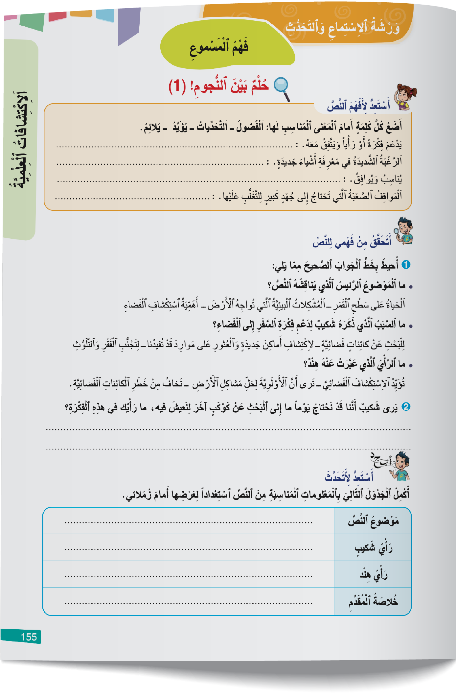
خذوا الصفحة 155 من كراساتكم.
اختــتام الحــصة
الاستمـــاع والتحـــدث
المعــــــــــجم
افتتاح الحصة

Slide 40
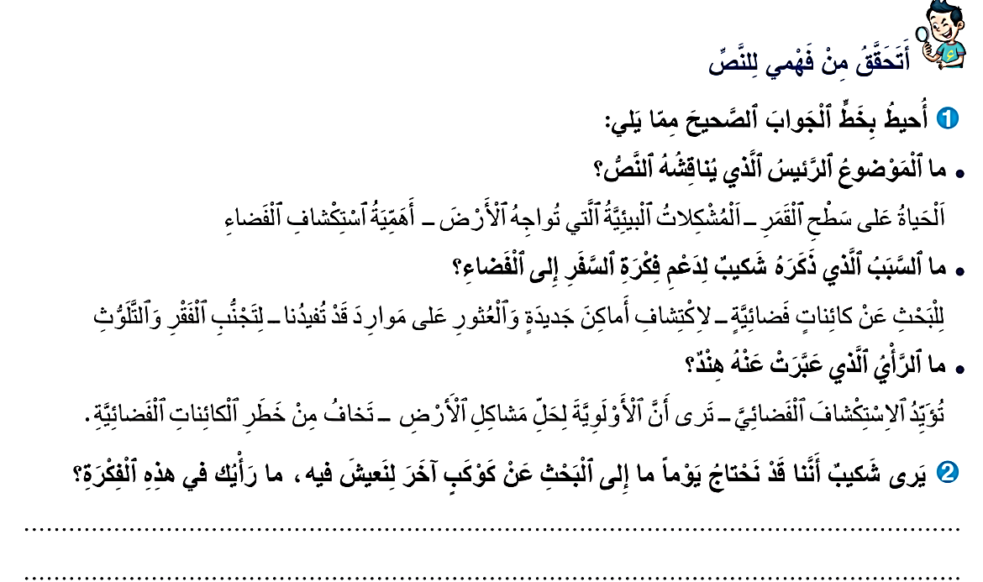
سننجز الأنشطة التالية على كراساتكم. عمل ثنائي
اختــتام الحــصة
الاستمـــاع والتحـــدث
المعــــــــــجم
افتتاح الحصة

Slide 41
معكم 7 دقائق للإنجاز. سأمر بين الصفوف لمساعدتكم.
اختــتام الحــصة
الاستمـــاع والتحـــدث
المعــــــــــجم
افتتاح الحصة

Slide 42
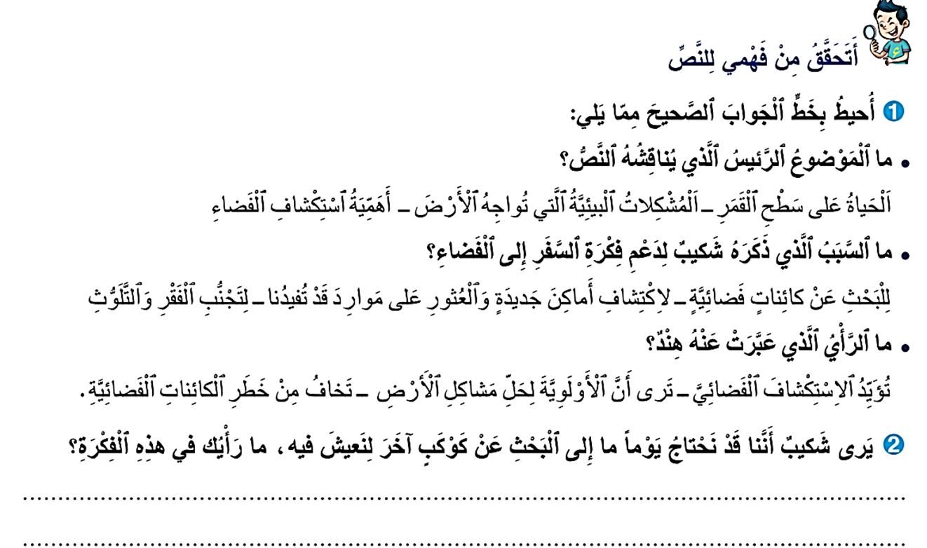
من يقرأ جوابه؟ هل أنتم متفقون؟
اختــتام الحــصة
الاستمـــاع والتحـــدث
المعــــــــــجم
افتتاح الحصة

Slide 43
سجلوا الإجابة على كراساتكم.
اختــتام الحــصة
الاستمـــاع والتحـــدث
المعــــــــــجم
افتتاح الحصة

Slide 44
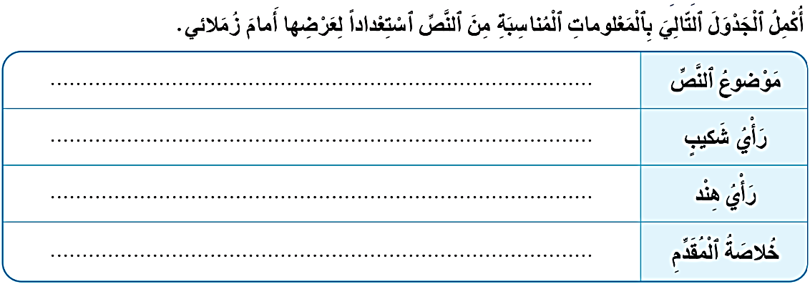
الآن استعينوا بمضمون النص للإجابة عن السؤال الثاني.
اختــتام الحــصة
الاستمـــاع والتحـــدث
المعــــــــــجم
افتتاح الحصة

Slide 45
سأمر بين الصفوف لمساعدتكم .
اختــتام الحــصة
الاستمـــاع والتحـــدث
المعــــــــــجم
افتتاح الحصة

Slide 46
نصحح. من يقرأ جوابه؟ هل انتم متفقون؟
اختــتام الحــصة
الاستمـــاع والتحـــدث
المعــــــــــجم
افتتاح الحصة

Slide 47
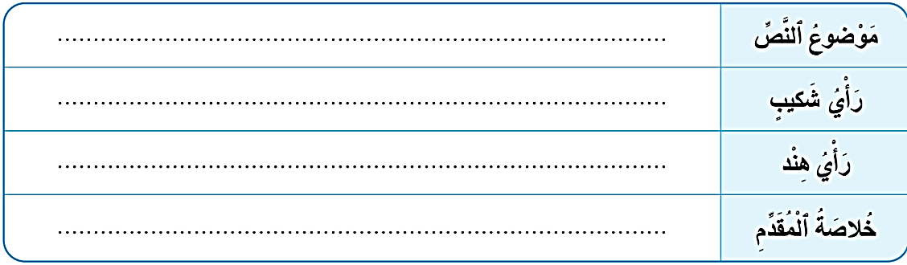
صححوا.
اختــتام الحــصة
الاستمـــاع والتحـــدث
المعــــــــــجم
افتتاح الحصة
اَلِاسْتِكْشافُ ٱلْفَضائِيُّ وَأَهَمِّيَّتُهُ.
يُؤَيِّدُ ٱلِاسْتِكْشافَ ٱلْفَضائِيَّ لِأَنَّهُ يُساعِدُ عَلى تَطَوُّرِ ٱلْعِلْمِ وَٱكْتِشافِ أَسْرارِ ٱلْكَوْنِ.
تُعارِضُ ٱلِاسْتِكْشافَ ٱلْفَضائِيَّ بِسَبَبِ تَكاليفِهِ ٱلْباهِظَةِ وَإِمْكانِيَّةِ ٱسْتِغْلالِ أَمْوالِهِ في حَلِّ مَشاكِلِ ٱلْأَرْضِ.
اَلِاسْتِكْشافُ ٱلْفَضائِيُّ مُهِمٌّ لِتَقَدُّمِ ٱلْبَشَرِيَّةِ، لَكِنْ يَجِبُ أَنْ يَكونَ بِشَكْلٍ مُتَوازِنٍ مَعَ حَلِّ مَشاكِلِ ٱلْإِنْسانِ عَلى ٱلْأَرْضِ.

Slide 48

اختتام الحصة
4
04 - اختتام الحصة
ماذا تعلمتم اليوم ؟
واجباتكم المنزلية

Slide 49

من يذكرنا بالعناصر التي يتضمنها مخطط فراير؟
اختــتام الحــصة
الاستمـــاع والتحـــدث
المعــــــــــجم
افتتاح الحصة
مُخَطَّطُ فْرايَرْ
...........
.............
.................
...............
...............

Slide 50
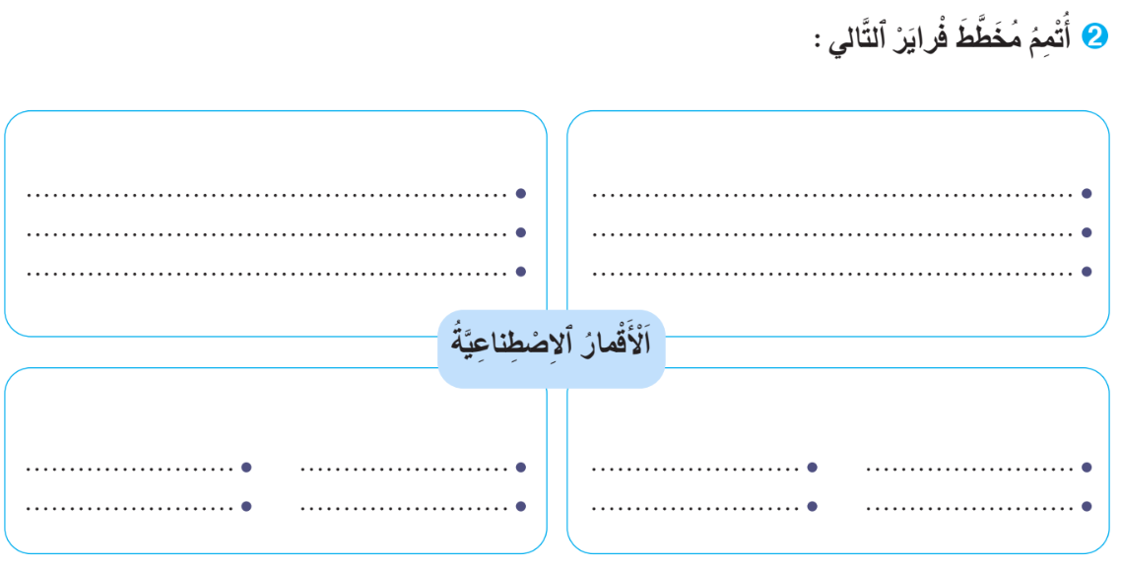
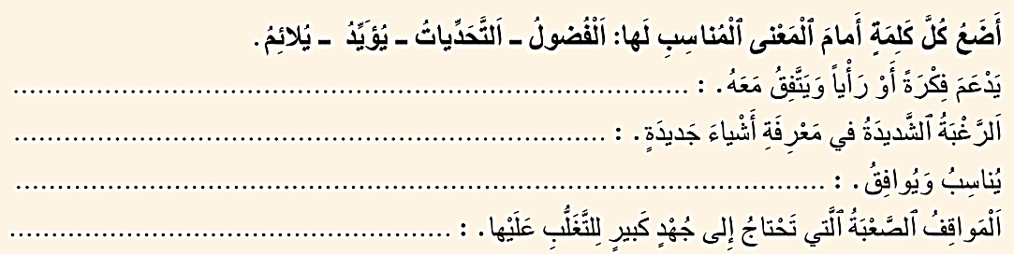
سجلوا الواجب المنزلي
اختــتام الحــصة
الاستمـــاع والتحـــدث
المعــــــــــجم
افتتاح الحصة
الصفحة 154
الصفحة 155

Slide 51
الفائزون بنجمة السلوك الجيد هم : ............................................
اختــتام الحــصة
الاستمـــاع والتحـــدث
المعــــــــــجم
افتتاح الحصة

Slide 52


إلى اللقاء في الحصة المقبلة
اختــتام الحــصة
الاستمـــاع والتحـــدث
المعــــــــــجم
افتتاح الحصة

Slide 53

بناء على إنجازات المتعلمين خلال الممارسة المستقلة
ما تقديرك لنسبة التحكم في هدف الدرس؟
تسجل النسبة على صفحة اليوم من مذكرة الأستاذ.

Slide 54
حُلْمٌ بَيْنَ ٱلنُّجوم!
اَلْمُقَدِّمُ: صَباحُ ٱلفُضولِ وَٱلْمَعْرِفَةِ أَيُّها ٱلْأَحِبَّةُ ٱلصِّغار! هَلْ فَكَّرْتُمْ يَوْماً أَنْ تَعيشوا عَلى سَطْحِ ٱلْقَمَر؟ نَعَمْ، قَدْ تَبْدو ٱلْفِكْرَةُ غَريبَة، لَكِنَّها أَلْهَمَتِ ٱلْعَديدَ مِنَ ٱلْعُلَماءِ وَٱلْمُسْتَكْشِفينَ في ٱلسَّنَواتِ ٱلْأخيرَةِ.
وَلِلْحَديثِ عَنْ هَذا ٱلْمَوْضوعِ ٱلشَّيِّق، نَسْتَضيفُ هَذا ٱلصَّباحَ صَديقَنا شَكيب، ٱلّذي نَشَرَ قَبْلَ أَيّامٍ في مَجَلَّةِ ٱلْمَدْرَسَة، مَقالاً مُثيراً بِعُنْوانِ: "إِلى ٱلْقَمَر.. وَلِمَ لا؟". كَما نُرَحِّبُ بِعُضْوَةِ نادي ٱلْعُلوم، اَلتِّلْميذَةُ ٱلْمُتَأَلِّقَةُ هِنْد.
نَبْدَأُ مَعَكَ يا شَكيب.. تَحَدَّثْتَ في مَقالِكَ عَنْ أَهَمِّيَةِ ٱلسَّفَرِ إِلى ٱلْقَمَرِ وَٱلْكَواكِب، لَكِنْ، أَلَيْسَ مِنَ ٱلسّابِقِ لِأَوانِهِ ٱلتَّفْكيرُ في ٱلْعَيْشِ هُناك، وَنَحْنُ لا نَعْرِفُ كَيْفَ نُواجِهُ مَخاطِرَ ٱلْفَضاء؟
شَكيبٌ: صَحيحٌ أَنَّ ٱلْفَضاءَ مَليءٌ بِٱلتَّحَدِّيات، لَكِنَّني أَرى أَنَّ ٱلسَّفَرَ إِلَيْهِ مُهِمٌّ جِدّاً. فَمِنْ خِلالِهِ نَكْتَشِفُ أَماكِنَ جَديدَةً وَغامِضَة، وَقَدْ يَعْثُرُ ٱلْعُلَماءُ هُناكَ عَلى مَوارِدَ قَدْ تُفيدُنا لاحِقاً.
اَلْمُقَدِّمُ: وَأَنْتِ يا هِنْد، مَا رَأْيُك؟
هِنْدٌ: في ٱلْواقِع، رَغْمَ أَنَّني أَعْشَقُ ٱلْمُغامَرَة، إَلّا أَنّني أَعْتَقِدُ أَنَّ تِلْكَ ٱلرَّحَلاتِ سَتُكَلِّفُنا أَمْوالاً طائِلَة. مِنَ ٱلْأَفْضَلِ أَنْ نَهْتَمَّ بِمَشاكِلِ كَوْكَبِنا أَوَّلاً، مِثْلَ ٱلْفَقْرِ وَٱلتَّلَوُّث. وَلا نَنْسَ أَنَّ ظُروفَ ٱلْفَضاءِ لا تُلائِمُ حَياةَ ٱلْبَشَرِ
شَكيبٌ: أَتَفَهَّمُ رَأْيَك، لَكِنْ مَنْ يَدْري؟ فَرُبَّما نُضْطَرُّ يَوْماً ما إِلى ٱلْبَحْثِ عَنْ كَوْكَبٍ آخَر، إِذا ما ٱسْتَمَرَّتْ أَرْضُنا في ٱلتَّدَهْوُر.
اَلْمُقَدِّمُ: رُبَّما تَخْتَلِفُ ٱلْآراء، لَكِنَ ما لا خِلافَ عَلَيْهِ هُوَ أَنَّ ٱلْحُلْمَ وَٱلاِكْتِشافَ هُما ما يَدْفعانِ ٱلْإِنْسانَ إِلى ٱلتَّقَدُّمِ
وَأَنْتُمْ أَيُّها ٱلْمُسْتَمِعونَ ٱلصِّغار، هَلْ تُؤَيِّدونَ ٱلسَّفَرَ إِلى ٱلْكَواكِب؟
فَلْتُشارِكونا آراءَكُمْ عَبْرَ بَريدِ إِذاعَتِنا!

